Slide 1
MS Copilot for CODEX
Phi công bay cùng toàn năng

Slide 2
—Elon Musk
“Generative AI is the most powerful tool for creativity that has ever been created. It has the potential to unleash a new era of human innovation..“

Slide 3
Whoami!
Solution Architect and Principal Engineer at CMCG
Fond of Making World Class Product (clean code, top edge tech)
Love of knowledge exchange.

Slide 4
Nội dung
01
02
03
Story
Pilot
Exercise
Chuyện chàng Kuder luôn càu nhàu
Một người bạn chơi cùng
Lượt đi của các bạn

Slide 5
01
Cuộc sống áp lực
Fact: Rất nhiều lập trình viên phải OT và tự tử khi áp lực lớn

Slide 6
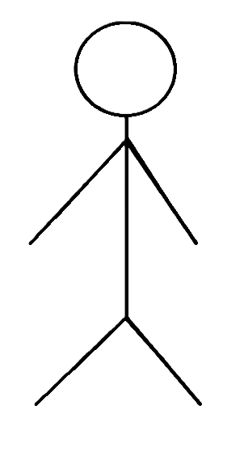
Kuder!
Anh ấy tên Kuder. Anh ấy là 1 ngôi sao sáng tại Cty Fờ-Sốp
Anh ấy giải quyết bugs và features siêu nhanh.
Anh ấy đẩy code mới lên production.
Anh ấy tự hào về công việc và sản phẩm chất lượng quốc tế.
Be like Kuder.

Slide 7
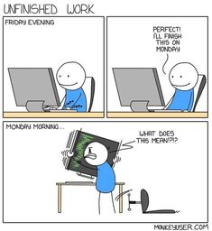
Phía sau giải thưởng
Kuder:
PO: em làm xong feature này chưa. Deploy lên server? Khách đang gọi này.
QC: fix bugs chưa? Deploy nhanh để test.
Lead: sao lại đi copy từ StackOverFlow. Sai hết kiến trúc roài.
UI Dev: xong API chưa để còn ghép
Architect: thiết kế DB chưa? API chưa? Sao không theo convention.
Bugs: lêu lêu …

Slide 8
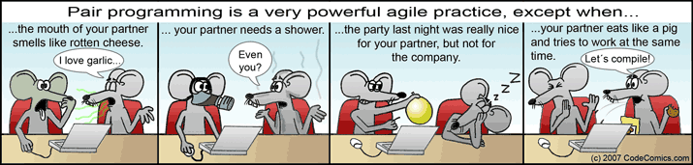
Kuder nghĩ …
Kuder: Mé … Cái thằng pair-partner ngu vãi chấy.
Mé … cái thằng reviewer đé….o hiểu lập trình thì phải.
Mé … search google bug này mệt vãi. Méo hiểu cái bugs lí do gì? Lắm công nghệ cần mastery quá.
Mé … code cũ như ... Không hiểu thằng ku trước viết gì nữa.
Mé … thằng PM giao toàn việc chân tay, code to tay luôn, không học được cái quần què gì.

Slide 9
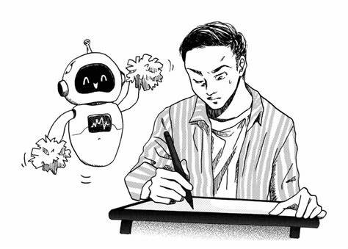
Phi công bay cùng
Một ngày đẹp trời...
Copilot tới …
Và Kuder đã có thể cưới vợ, vẽ tranh và sáng tạo phần mềm. Điều mà Kuder bị mắc kẹt với cốt kiếc, méo có thời gian làm cái khác.

Slide 10
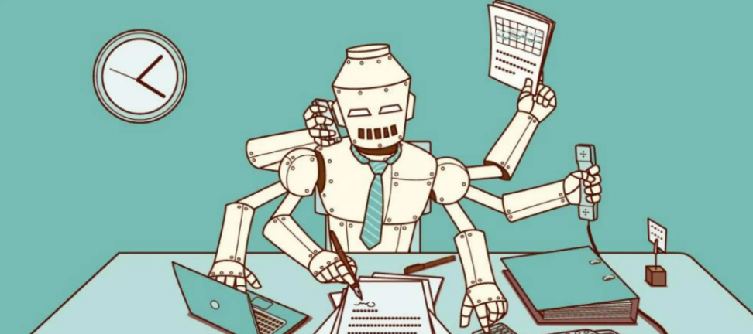
Copilot giúp chứ không thay thế
Copilot giúp Kuder …
Viết các đoạn code dựa theo yêu cầu.
Review code.
Refactor lại code.
Chat mọi chuyện trên trời dưới biển, nhất là thuật toán hay lý thuyết mới.
Tạo các đoạn code test siêu dài.
→ Kuder chỉ còn tập trung vào sáng tạo, customize để có được sản phẩm ưng ý nhất

Slide 11
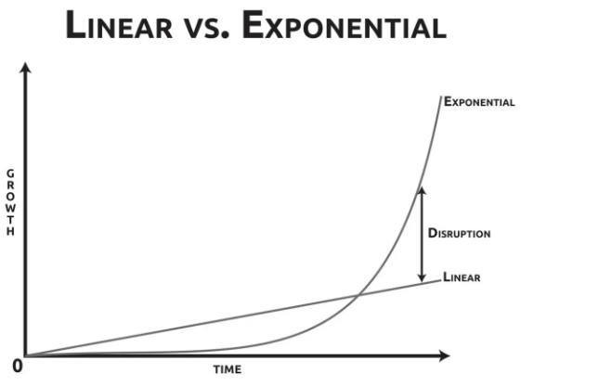
Hardwork and nice employee
Với góc độ doanh nghiệp,
+ 1 employee cần mẫn và luôn nices. Hiệu quả siêu khủng
+ đem lại chất lượng cao, không sai sót như human,

Slide 12
~ 100 Billions
Line of meaning and quality code
Source: https://www.techtarget.com/whatis/feature/Explaining-the-largest-IT-outage-in-history-and-whats-next#:~:text=What%20might%20be%20considered%20the,Fortune%20500%20companies%20%245.4%20billion.

Slide 13
~ 500 Thousand
Developers use it daily
Source: https://www.techtarget.com/whatis/feature/Explaining-the-largest-IT-outage-in-history-and-whats-next#:~:text=What%20might%20be%20considered%20the,Fortune%20500%20companies%20%245.4%20billion.

Slide 14
Lượt đi của bạn
Tên
Bạn có bị các bệnh liên quan tới dev
Bạn có bị stress và mắc kẹt
Bạn có cảm thấy cần 1 đồng đội chất lượng

Slide 15
02
Pilot
Bay nhanh, bay khoẻ, bay có ích …

Slide 16
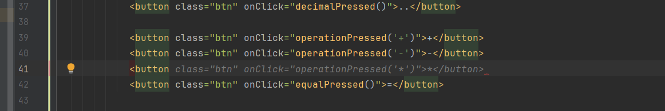
Cùng bay
Copilot sẽ cùng view context và gợi ý. Dùng Tab để accept.

Slide 17
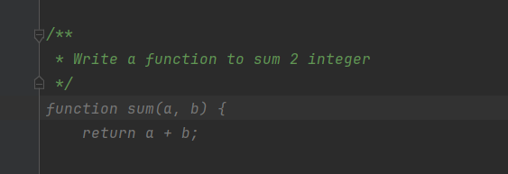
Prompt
Viết prompt và copilot sẽ hiển thị suggestion

Slide 18
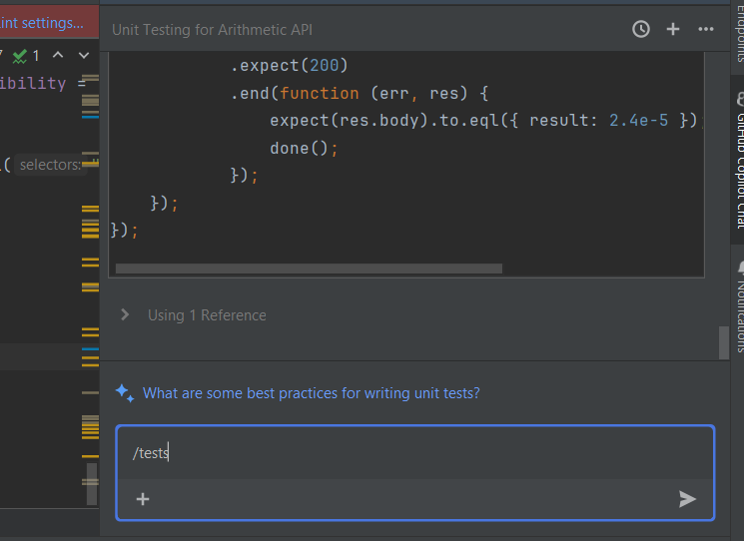
Chat
Chat chit …

Slide 19
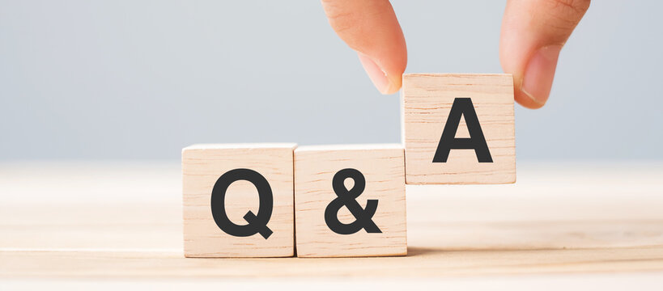
QA

Slide 20
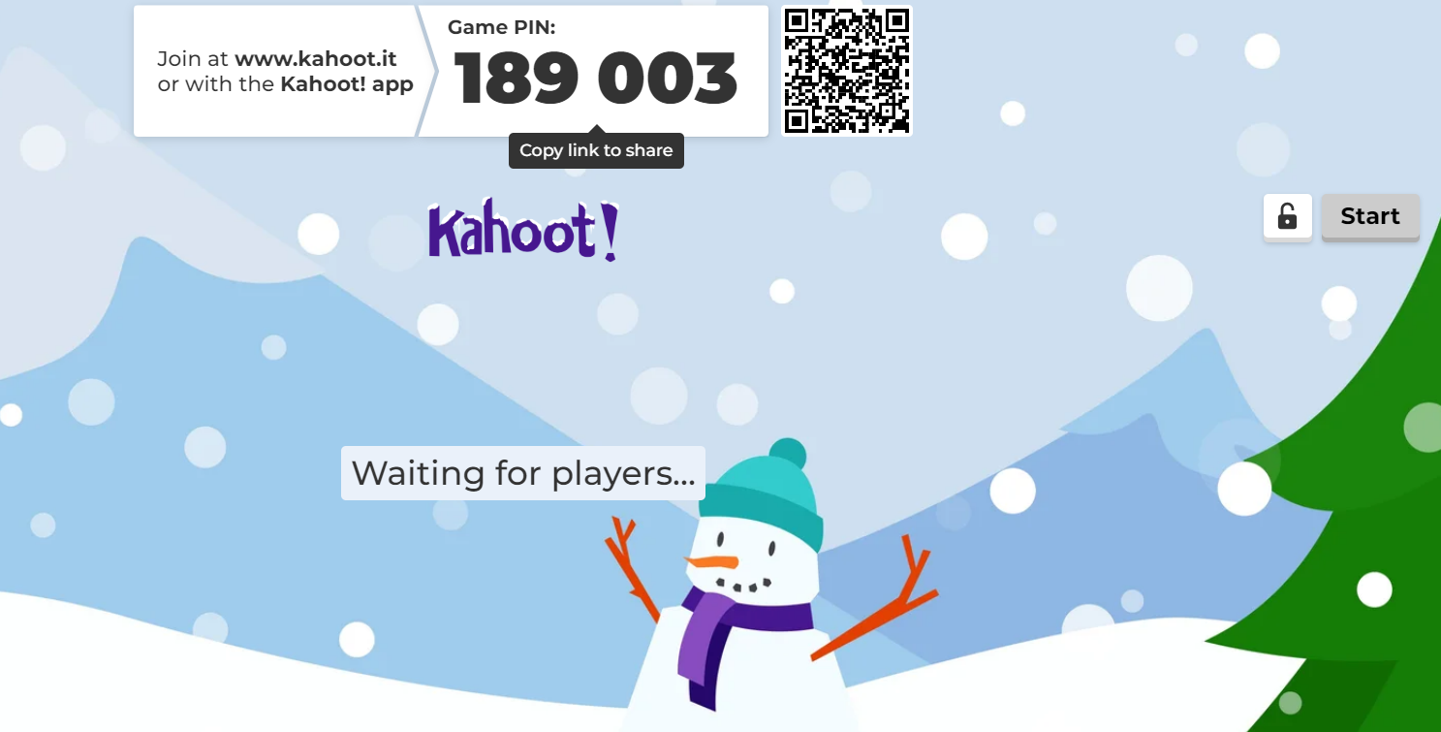
Kahoot

Slide 21
03
Exercises
Tiếp tục bài tập về calculator

Slide 22
Thanks!
Do you have any questions?
phantichhoang@gmail.com
+91 620 421 838

Slide 23
Resources
Did you like the resources? Get them for free at our other websites.
Photos
Black father cute son reading book couch
Portrait woman reading book
Mother little daughter reading book couch
Illustrations
Set young people reading
Young people reading design illustration
International literacy day with man flying book
Different young people reading together illustrated
Flat design young characters reading
Hand drawn people home collection
Flat design world book day concept
Family child enjoying time together

Slide 24
Hồi sau …
Tên
Copilot với review, refactor
Prompting for copilot
Copilot trong team
Mở rộng

